Slide 1
Життя видатних математиків Поетова Вероніка, учениця 9 класу Володимирівської ЗОШ І-ІІ ступенів Соледарської міської ради Донецької області Керівник : Момотова Л.М.
Михайло Кравчук - гордість української математики

Slide 2
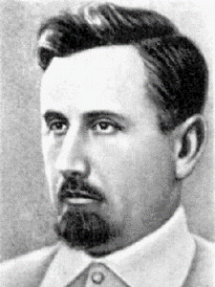
Життєве кредо:
«Моя любов – Україна і математика»
«Михайло Кравчук – математик широкого масштабу. Його ім’я добре відоме у світовій математичній науці. Світ не знав лише, що він – українець»
Є.Сенета (Австралія)
Михайло Пилипович Кравчук

Slide 3
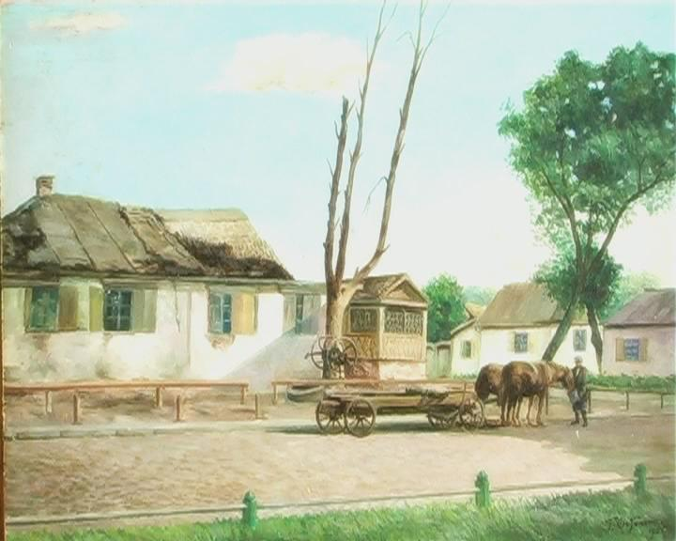
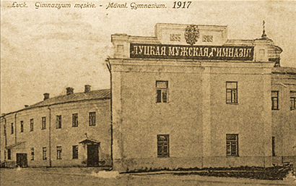
Народився Михайло Кравчук 27 вересня 1892 року в селі Човниці, що на Волині.
Початкову освіту здобув вдома.
У 1901 році сім’я переїхала до Луцька.
З 1901 по 1910 рік навчається в гімназії м.Луцьк.
У 1910 році закінчив її із золотою медаллю.

Slide 4
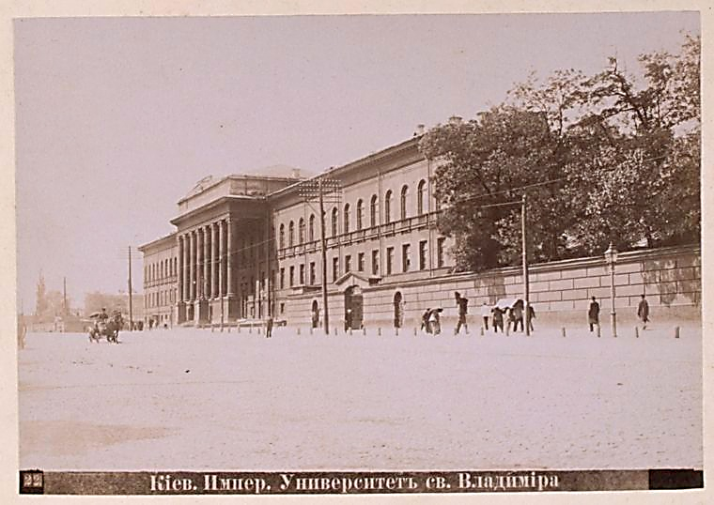
У 1910 вступає на фізико-математичний факультет університету Святого Володимира в Києві, який закінчує в 1914 році з дипломом І ступеня.

Slide 5
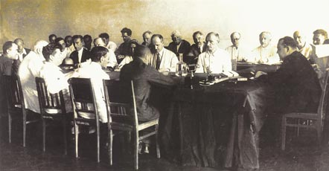
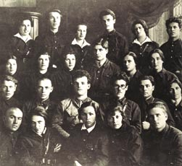
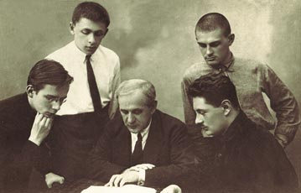
У 1918-1920 роках працює приват-доцентом Київського університету Святого Володимира
Учасники математичного семінару академіка Д.О. Граве, 1930 р.
Студенти університету
Засідання Вченої ради відновленого Київського університету, 1934 р.

Slide 6
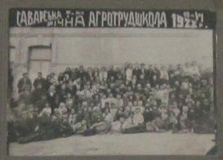
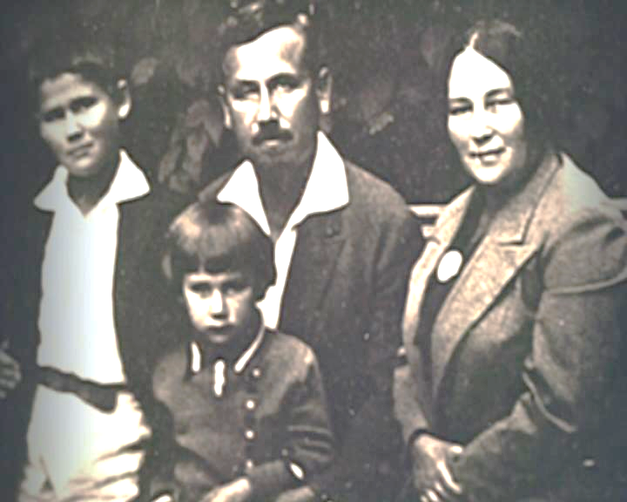
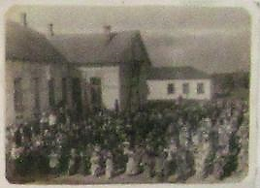
Математик – від Бога, педагог – від Серця
с.Саварка
Михайло Кравчук з родиною:
сином Євгеном, донькою Наталкою,
дружиною Есфірою Йосипівною

Slide 7
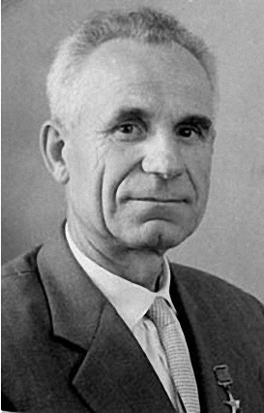
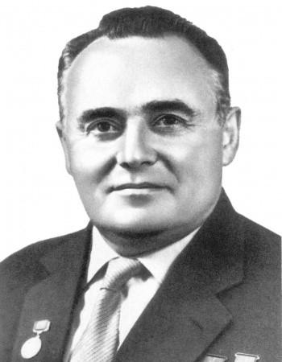
Учні, гідні свого вчителя
Архип Михайлович Люлька – авіаконструктор, винахідник першого турбореактивного двигуна
Сергій Павлович Корольов -перший головний конструктор ракетно-космічних систем, піонер світової космонавтики, практик освоєння космічного простору

Slide 8
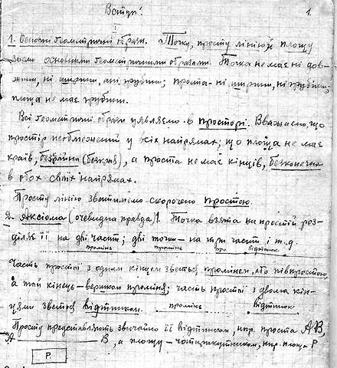
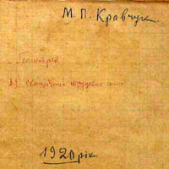
Викладацька і наукова робота
У 1924 році успішно захищає докторську дисертацію
У 1925 році було присвоєно звання професора
У 1929 році наймолодший академік Всеукраїнської АН
Активний член міжнародних математичних товариств
… «Америк» на світі багато, а Батьківщина - одна й проміняти її ні на що не проміняю…

Slide 9
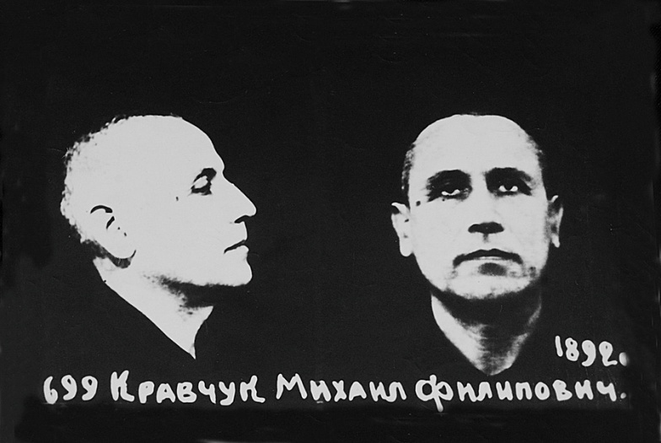
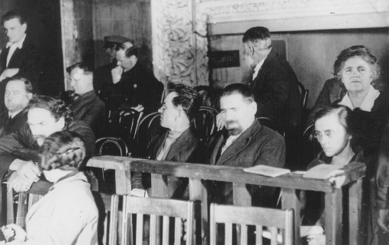
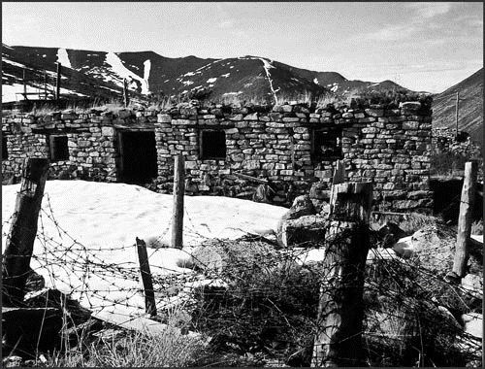
Тяжкий період репресій
1937 року в газеті "Комуніст" з'явилася стаття-донос
21 лютого 1938 року було заарештовано, бо визнали «націоналістом, шпигуном»
23 вересня 1938 року ученого Михайла Кравчука було засуджено на 20 років тюремного ув'язнення та 5 років заслання.

Slide 10
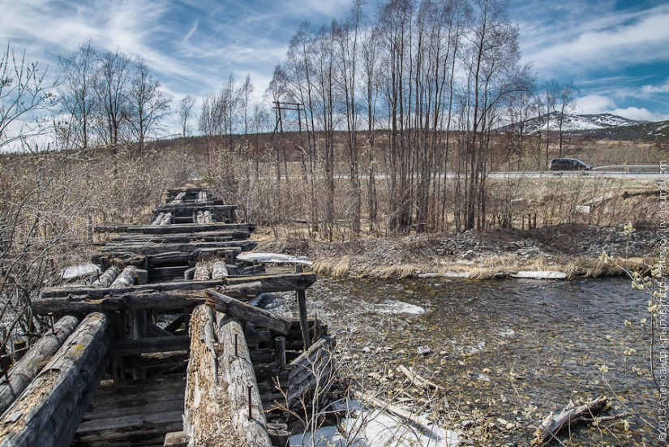
9 березня 1942 року М. Кравчука не стало...
“Замовчи, не жартуй...
Чуєш, сурми гудуть,
Чуєш, марш похоронний
лунає...”
15 вересня 1956 року вченого було реабілітовано «за відсутністю складу злочину»
І тільки 20 березня 1992 року Загальними зборами Академії наук України Михайло Пилипович Кравчук поновлений у складі дійсних членів Академії наук України

Slide 11
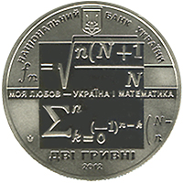
Незлічений внесок у світову науку
Михайло Кравчук – автор понад 180 наукових праць у галузях вищої алгебри та математичного аналізу, теорії ймовірностей і математичної статистики.
Уже давно існують на сторінках наукових досліджень і многочлени Кравчука, і моменти, і формули, і осцилятори, і матриці, і поліноми …
Михайло Пилипович Кравчук - організатор першої в Україні математичної олімпіади школярів (1935)

Slide 12
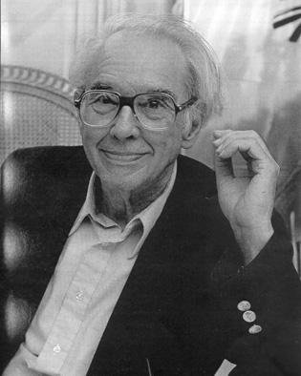
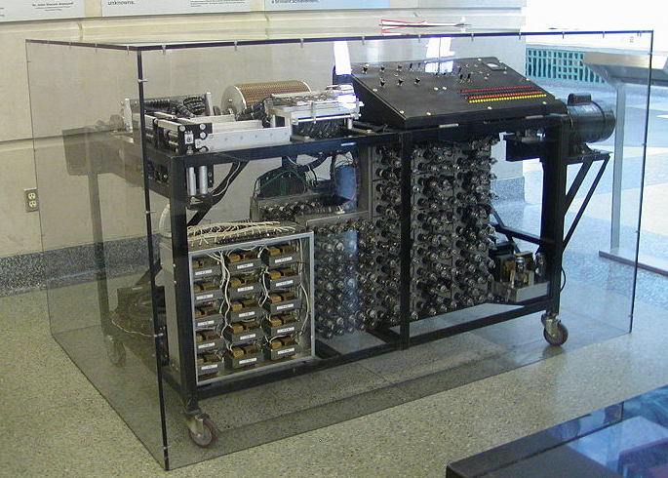
Незлічений внесок у світову науку
Лист Джона Атанасова:
«Дорогий професоре Кравчук! Я знайшов Вашу серію публікацій, дуже корисну для моєї роботи. Я хотів би отримати копії будь-яких Ваших публікацій...»
Джон Вінсент Атанасов при створенні першого комп'ютера використав науковий доробок Кравчука
Копія 1997р. комп'ютера Атанасова -Беррі (Державний університет штату Айова)

Slide 13
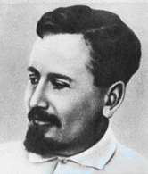
2002 року ім'я Михайла Кравчука
внесено ЮНЕСКО до переліку найвидатніших людей світу
І світ нині знає, що він – українець!
«Син Неба», «Поет німого числа», «Лицар математики», «Творець музики чисел», «Титан математичної думки»

